Slide 1


MAUI
Les formes
Béchir BEJAOUI
Formateur et consultant indépendant

Slide 2
Structure du projet MAUI
Objectif
Découvrir les différents formes
Le Rectangle
L’ellipse
Le polygone
Le polyline
Le path

Slide 3
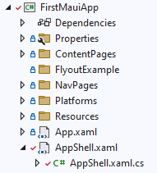
Les formes: Le Rectangle
Les Rectangle dérive de la classe Shape et peut être utilisée pour dessiner des rectangles et des carrés
Le rectangle définit les propriété communes suivantes:
RadiusX: de type double, qui est le rayon de l’axe X utilisé pour arrondir les coins du rectangle. La valeur par défaut de cette propriété est 0,0.
RadiusY: de type double, qui est le rayon de l’axe y utilisé pour arrondir les coins du rectangle. La valeur par défaut de cette propriété est 0,0.
Fill: de type Color remplit un rectangle.
Stroke: de type Color, permet de colorer le contour.

Slide 4
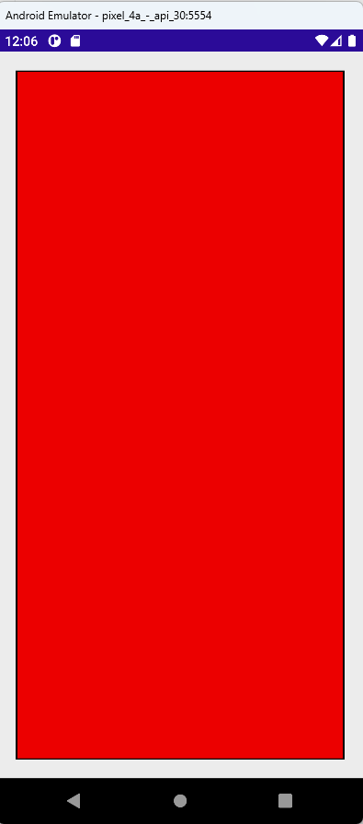
Les formes: Le Rectangle
Voici un exemple de Rectangle
<Rectangle Margin="20"
Stroke="Black"
StrokeThickness="3"
Fill="red">

Slide 5
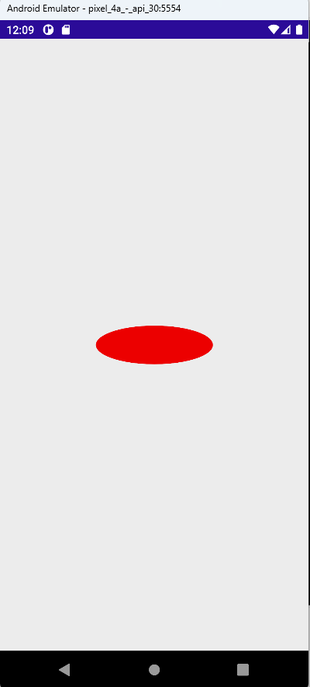
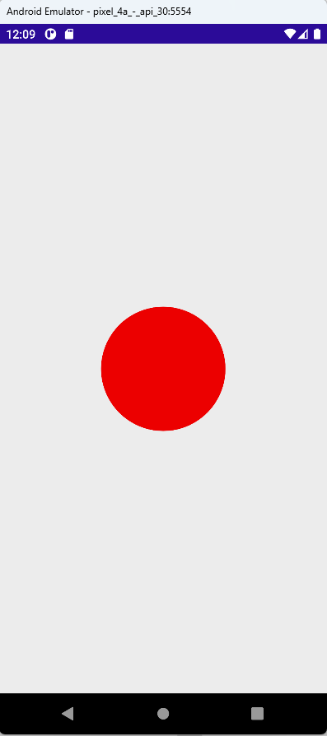
Les formes: L’Ellipse
L’ Ellipse dérive de la Shape classe et peut être utilisée pour dessiner des ellipses et des cercles
<Ellipse Fill="Red"
WidthRequest="150"
HeightRequest="50"/>
<Ellipse Fill="Red"
WidthRequest="150"
HeightRequest="150"/>

Slide 6
Les formes: Le Ploygon
Le Polygon dérive de la Shape classe et peut être utilisée pour dessiner des polygones, qui sont des séries connectées de lignes qui forment des formes fermées
Le Polygon définit les propriétés communes suivantes :
Points: de type ObservableCollection<Point>, qui est une collection de points qui décrivent le vertex du polygone

Slide 7
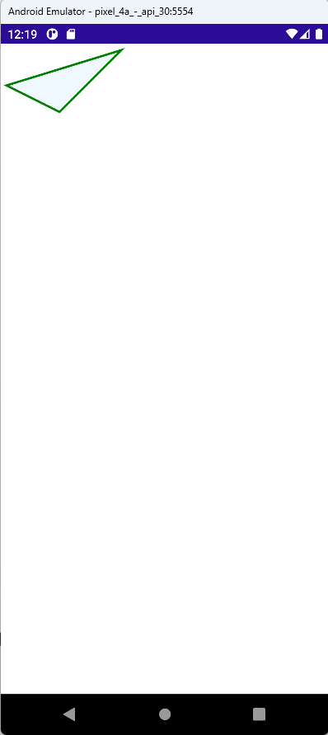
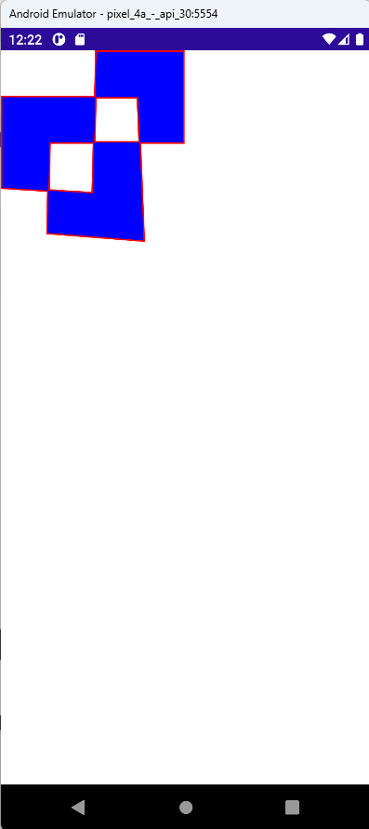
Les formes: Le Polygon
Voici un exemple de Polygon
<Polygon Points="140,10 70,80 10,50"
Fill="AliceBlue"
Stroke="Green"
StrokeThickness="5" >
</Polygon>
<Polygon Points="0 48, 0 144, 96 150, 100 0, 192 0, 192 96, 50 96, 48 192, 150 200 144 48"
Fill="Blue"
Stroke="Red"
StrokeThickness="3" />

Slide 8
Les formes: Le Polyline
Le contrôle Polyline diffère du contrôle Polygon du faite qui dessine une ligne ou une courbe et non pas une ligne fermée
Points: Décrit la forme.
Stroke,StrokeThickness: Aspect du contour.
Fill: Remplissage interne.
StrokeDashArray, LineJoin, LineCap: Styles avancés.
<Polyline Points="0,0 10,30 15,0 18,60 23,30 35,30 40,
0 43,60 48,30 100,30"
Stroke="Red" />

Slide 9
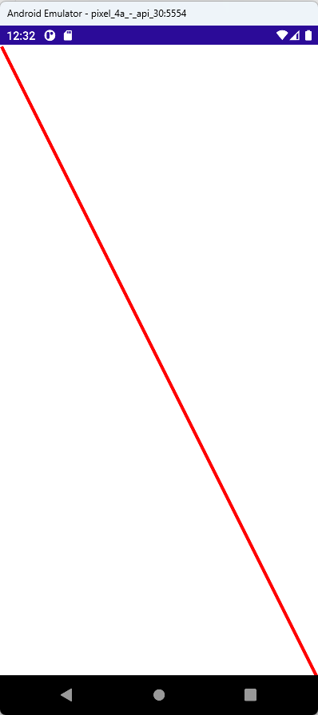
Les formes: La Line
Ce ci est un exemple de Line
<Line X1="0"
Y1="0"
X2="500"
Y2="1000"
StrokeThickness="4"
Stroke="red" />

Slide 10
Les formes: La Line
La Line dérive de la Shape classe et peut être utilisée pour dessiner des lignes
La Line définit les propriétés suivantes :
X1: de type double, indique la coordonnée x du point de départ de la ligne. La valeur par défaut de cette propriété est 0,0.
Y1: de type double, indique la coordonnée y du point de départ de la ligne. La valeur par défaut de cette propriété est 0,0.
X2: de type double, indique la coordonnée x du point de terminaison de la ligne. La valeur par défaut de cette propriété est 0,0.
Y2: de type double, indique la coordonnée y du point de terminaison de la ligne. La valeur par défaut de cette propriété est 0,0.

Slide 11
Les Chemins-Le Path
Le Path dérive de la classe Shape et peut être utilisée pour dessiner des courbes et des formes complexes
Path définit les propriétés suivantes :
Data: de type Geometry, qui spécifie la forme à dessiner.
RenderTransform: de type Transform, qui représente la transformation appliquée à la géométrie d’un chemin d’accès avant son dessin.

Slide 12
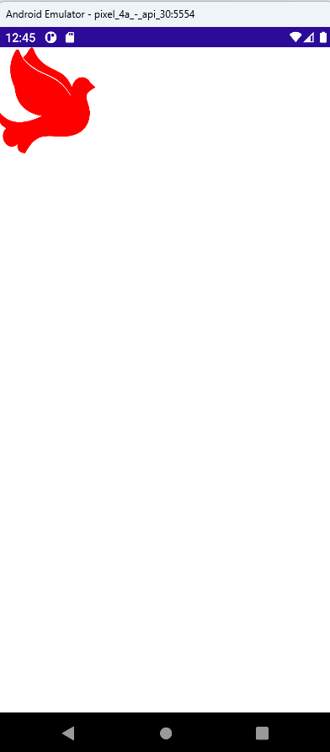
Les Chemins-Le Path
Voici un exemple de Path
<Path Data="M109.47,47.96c-3.14,2.32-6.16,3.96-7.04,8.01c-1.07,
4.9,4.24,12.08,3.87,20.77 c-0.72,16.64-11.6,
26.55-31.04,26.56c-9.38,0.01-19.49-1.6-26.77,
1.03c-7.97,2.88-12.98,9.85-17.83,
18.55 c-6.86-0.62-9.15-4.39-8.21-11.54c-10.13,
12.32-24.4-7.44-12.94-17.33C2.4,90.45-1.47,84.87,0.52,
75.65 c12.57,15.74,30.65,14.23,51.53,
3.93c-18.16-2.92-30.89-12.12-33.05-33.55C12.8,32.64,
12,19.56,18.34,6.88 c0.63-1.27,
2.18-4.71,3.82-4.64c0.56,0.02,1.07,0.46,1.53,1.37C25.61,9.55,
29.04,15.15,34.56,20 c17.55,15.4,34.38,10.86,49.77,
37.17c0.12-0.81,0.23-1.64,0.34-2.46c-4.99-8.16-11.01-15.06-18.7-19.55 c-7.33-4.29-15.43-6.63-22.89-11.45c-5.39-3.48-10.41-7.23-14.02-12.47c1.31-1.16
,2.82-2.54,3.89-3.96 c1.53-2.04,2.07-4.07,3.79-6.03c0.75-0.85,1.61-1.51,2.39-1.16c0.66,0.3,1.22,1.24
,1.68,2.8c7.79,20.37,26.67,21.88,35.45,29.65 c3.84,3.4,
7.2,8.62,9.56,14.85c0.26-1.16,0.57-2.3,0.97-3.4c1.88-5.16,
6.13-9.94,12.12-9.14c1.49,0.2,2.96,0.76,4.31,1.69 c0.62,0.42,1.2
,0.93,1.76,1.52c0.83,0.89,1.59,1.97,2.26,3.27l1.92,1.66l1.09,
0.95C114.07,47.04,112.58,45.66,109.47,47.96 L109.47,
47.96z M101.18,40.56c0.79,0,1.44,0.64,1.44,1.44c0,
0.79-0.64,1.44-1.44,1.44s-1.44-0.64-1.44-1.44 C99.74,
41.2,100.39,40.56,101.18,40.56L101.18,40.56z"
Stroke="red"
Fill="red"
/>

Slide 13
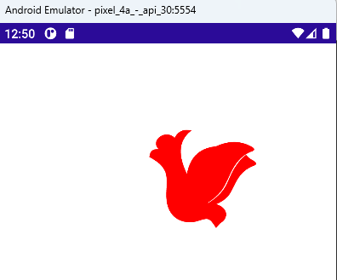
Les Chemins-Le Path
La propriété RenderTransform permet d’appliquer une transformation
sur le Path
<Path.RenderTransform>
<ScaleTransform ScaleX="2" ScaleY="2"/>
</Path.RenderTransform>
<Path.RenderTransform>
<RotateTransform Angle="90" CenterX="100" CenterY="200"/>
</Path.RenderTransform>

Slide 14
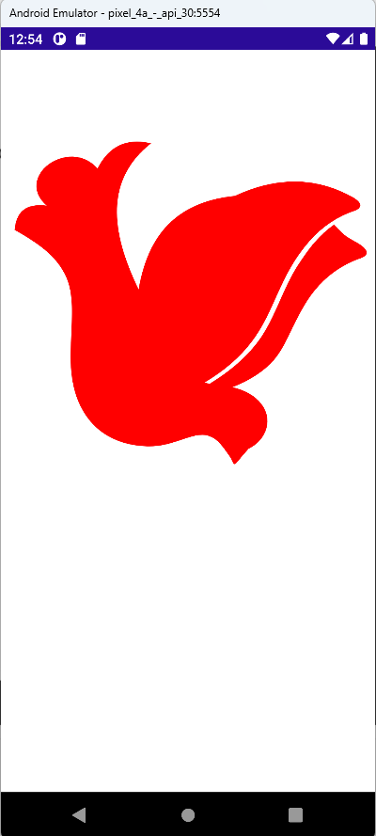
Les Chemins-Le Path
La propriété CompositeTransform permet d’appliquer une combinaison de transformations
sur le Path
<Path.RenderTransform>
<CompositeTransform
ScaleX="3" ScaleY="3"
Rotation="90"
CenterX="10" CenterY="125"
/>
</Path.RenderTransform>

Slide 15
Les Géometries
La classe Geometry est la classe parente de plusieurs classes qui définissent différentes types de géométries :
EllipseGeometry: qui représente la géométrie d’une ellipse ou d’un cercle.
GeometryGroup: qui représente un conteneur qui peut combiner plusieurs objets geometry en un seul objet.
LineGeometry: qui représente la géométrie d’une ligne.
PathGeometry: qui représente la géométrie d’une forme complexe qui peut être composée d’arcs, de courbes, d’ellipses, de lignes et de rectangles.
RectangleGeometry: qui représente la géométrie d’un rectangle ou d’un carré.
Ce ne sont pas des contrôles visuels directement.
Ce sont des objets de description d’une forme vectorielle.
On les utilise souvent avec :
<Path>
Clip d’un élément (pour découper une image, un layout, etc.)

Slide 16
Les Géometries
Exemple d’usage
<Image Source="dotnet_bot.png">
<Image.Clip>
<EllipseGeometry Center="75,75"
RadiusX="75" RadiusY="75"/>
</Image.Clip>
</Image>
EllipseGeometry utilisé pour découper l’image en cercle (effet avatar).
Pas possible de clipper un autre élément directement comme Ellipse

Slide 17
Les formes personnalisées
Il existe plusieurs situations réelles où il peut être nécessaire d'implémenter une forme personnalisée (Custom Shape) dans une application MAUI ou toute application graphique. Voici quelques exemples courants :
Graphiques et Visualisations Complexes :
Lorsque vous avez besoin de représenter des données graphiques complexes qui ne peuvent pas être facilement modélisées avec les formes standard comme les rectangles, les ellipses ou les polygones.
Marquage et Annotations :
Dans les applications de dessin, d'édition d'images, ou de marquage où les utilisateurs peuvent annoter des images ou des cartes avec des formes personnalisées telles que des flèches, des bulles de texte, ou des zones de mise en évidence.
Animations et Transitions :
Pour des animations sophistiquées où les formes standard ne suffisent pas pour obtenir l'effet visuel souhaité.
Notes:
using Microsoft.Maui.Graphics;
using Microsoft.Maui.Graphics.Shapes;
public class AnnotationShape : Shape
{
public float ArrowWidth { get; set; } = 10;
public float ArrowHeight { get; set; } = 20;
public float BoxWidth { get; set; } = 100;
public float BoxHeight { get; set; } = 60;
public override void Draw(ICanvas canvas, RectangleF dirtyRect)
{
var path = new Path();
// Définir le chemin du rectangle de base avec une flèche au-dessus
path.MoveTo(0, 0);
path.LineTo(BoxWidth, 0);
path.LineTo(BoxWidth, BoxHeight - ArrowHeight);
path.LineTo((BoxWidth + ArrowWidth) / 2, BoxHeight - ArrowHeight);
path.LineTo(BoxWidth / 2, BoxHeight);
path.LineTo((BoxWidth - ArrowWidth) / 2, BoxHeight - ArrowHeight);
path.LineTo(0, BoxHeight - ArrowHeight);
path.Close();
// Remplir le rectangle de base
canvas.FillPath(path, Colors.LightBlue);
// Dessiner le contour du rectangle
canvas.DrawPath(path, Colors.Black, 2);
// Dessiner le texte d'annotation
canvas.DrawText("Annotation", 10, 10, Colors.Black, null);
}
public override bool Contains(float x, float y)
{
// Implémentation facultative pour détecter si un point est contenu dans la forme
return false;
}
}
Pour implémenter l'exemple d'utilisation de AnnotationShape en XAML dans une application MAUI, vous pouvez procéder comme suit. Cela impliquera de créer une vue avec une image et un bouton pour ajouter l'annotation. Notez que l'ajout d'objets graphiques directement en XAML est limité dans MAUI, donc nous utiliserons principalement le code-behind pour manipuler les éléments graphiques.
Définir l'interface utilisateur en XAML (AnnotationPage.xaml):
xmlCopier le code
<ContentPage xmlns="http://schemas.microsoft.com/dotnet/2021/maui" xmlns:x="http://schemas.microsoft.com/winfx/2009/xaml" x:Class="MauiApp1.AnnotationPage" BackgroundColor="White"> <StackLayout VerticalOptions="FillAndExpand" HorizontalOptions="FillAndExpand"> <Image x:Name="image" Source="sampleimage.jpg" Aspect="AspectFit" Margin="20" /> <Button Text="Add Annotation" Clicked="OnAddAnnotationClicked" Margin="20" /> </StackLayout> </ContentPage>
Code-behind pour AnnotationPage (AnnotationPage.xaml.cs):
csharpCopier le code
using Microsoft.Maui.Controls; using Microsoft.Maui.Graphics; public partial class AnnotationPage : ContentPage { public AnnotationPage() { InitializeComponent(); } private void OnAddAnnotationClicked(object sender, EventArgs e) { var annotationShape = new AnnotationShape { ArrowWidth = 15, ArrowHeight = 30, BoxWidth = 150, BoxHeight = 80, Margin = new Thickness(50, 100, 0, 0) }; // Ajouter l'annotation au dessus de l'image image.Canvas.Children.Add(annotationShape); image.InvalidateMeasure(); } }

Slide 18
Les formes personnalisées
Il existe plusieurs situations réelles où il peut être nécessaire d'implémenter une forme personnalisée (Custom Shape) dans une application MAUI ou toute application graphique. Voici quelques exemples courants :
Graphiques et Visualisations Complexes :
Lorsque vous avez besoin de représenter des données graphiques complexes qui ne peuvent pas être facilement modélisées avec les formes standard comme les rectangles, les ellipses ou les polygones.
Marquage et Annotations :
Dans les applications de dessin, d'édition d'images, ou de marquage où les utilisateurs peuvent annoter des images ou des cartes avec des formes personnalisées telles que des flèches, des bulles de texte, ou des zones de mise en évidence.
Notes:
using Microsoft.Maui.Graphics;
using Microsoft.Maui.Graphics.Shapes;
public class AnnotationShape : Shape
{
public float ArrowWidth { get; set; } = 10;
public float ArrowHeight { get; set; } = 20;
public float BoxWidth { get; set; } = 100;
public float BoxHeight { get; set; } = 60;
public override void Draw(ICanvas canvas, RectangleF dirtyRect)
{
var path = new Path();
// Définir le chemin du rectangle de base avec une flèche au-dessus
path.MoveTo(0, 0);
path.LineTo(BoxWidth, 0);
path.LineTo(BoxWidth, BoxHeight - ArrowHeight);
path.LineTo((BoxWidth + ArrowWidth) / 2, BoxHeight - ArrowHeight);
path.LineTo(BoxWidth / 2, BoxHeight);
path.LineTo((BoxWidth - ArrowWidth) / 2, BoxHeight - ArrowHeight);
path.LineTo(0, BoxHeight - ArrowHeight);
path.Close();
// Remplir le rectangle de base
canvas.FillPath(path, Colors.LightBlue);
// Dessiner le contour du rectangle
canvas.DrawPath(path, Colors.Black, 2);
// Dessiner le texte d'annotation
canvas.DrawText("Annotation", 10, 10, Colors.Black, null);
}
public override bool Contains(float x, float y)
{
// Implémentation facultative pour détecter si un point est contenu dans la forme
return false;
}
}
Pour implémenter l'exemple d'utilisation de AnnotationShape en XAML dans une application MAUI, vous pouvez procéder comme suit. Cela impliquera de créer une vue avec une image et un bouton pour ajouter l'annotation. Notez que l'ajout d'objets graphiques directement en XAML est limité dans MAUI, donc nous utiliserons principalement le code-behind pour manipuler les éléments graphiques.
Définir l'interface utilisateur en XAML (AnnotationPage.xaml):
xmlCopier le code
<ContentPage xmlns="http://schemas.microsoft.com/dotnet/2021/maui" xmlns:x="http://schemas.microsoft.com/winfx/2009/xaml" x:Class="MauiApp1.AnnotationPage" BackgroundColor="White"> <StackLayout VerticalOptions="FillAndExpand" HorizontalOptions="FillAndExpand"> <Image x:Name="image" Source="sampleimage.jpg" Aspect="AspectFit" Margin="20" /> <Button Text="Add Annotation" Clicked="OnAddAnnotationClicked" Margin="20" /> </StackLayout> </ContentPage>
Code-behind pour AnnotationPage (AnnotationPage.xaml.cs):
csharpCopier le code
using Microsoft.Maui.Controls; using Microsoft.Maui.Graphics; public partial class AnnotationPage : ContentPage { public AnnotationPage() { InitializeComponent(); } private void OnAddAnnotationClicked(object sender, EventArgs e) { var annotationShape = new AnnotationShape { ArrowWidth = 15, ArrowHeight = 30, BoxWidth = 150, BoxHeight = 80, Margin = new Thickness(50, 100, 0, 0) }; // Ajouter l'annotation au dessus de l'image image.Canvas.Children.Add(annotationShape); image.InvalidateMeasure(); } }

Slide 19
Les formes personnalisées
Animations et Transitions :
Pour des animations sophistiquées où les formes standard ne suffisent pas pour obtenir l'effet visuel souhaité.
Notes:
using Microsoft.Maui.Graphics;
using Microsoft.Maui.Graphics.Shapes;
public class AnnotationShape : Shape
{
public float ArrowWidth { get; set; } = 10;
public float ArrowHeight { get; set; } = 20;
public float BoxWidth { get; set; } = 100;
public float BoxHeight { get; set; } = 60;
public override void Draw(ICanvas canvas, RectangleF dirtyRect)
{
var path = new Path();
// Définir le chemin du rectangle de base avec une flèche au-dessus
path.MoveTo(0, 0);
path.LineTo(BoxWidth, 0);
path.LineTo(BoxWidth, BoxHeight - ArrowHeight);
path.LineTo((BoxWidth + ArrowWidth) / 2, BoxHeight - ArrowHeight);
path.LineTo(BoxWidth / 2, BoxHeight);
path.LineTo((BoxWidth - ArrowWidth) / 2, BoxHeight - ArrowHeight);
path.LineTo(0, BoxHeight - ArrowHeight);
path.Close();
// Remplir le rectangle de base
canvas.FillPath(path, Colors.LightBlue);
// Dessiner le contour du rectangle
canvas.DrawPath(path, Colors.Black, 2);
// Dessiner le texte d'annotation
canvas.DrawText("Annotation", 10, 10, Colors.Black, null);
}
public override bool Contains(float x, float y)
{
// Implémentation facultative pour détecter si un point est contenu dans la forme
return false;
}
}
Pour implémenter l'exemple d'utilisation de AnnotationShape en XAML dans une application MAUI, vous pouvez procéder comme suit. Cela impliquera de créer une vue avec une image et un bouton pour ajouter l'annotation. Notez que l'ajout d'objets graphiques directement en XAML est limité dans MAUI, donc nous utiliserons principalement le code-behind pour manipuler les éléments graphiques.
Définir l'interface utilisateur en XAML (AnnotationPage.xaml):
xmlCopier le code
<ContentPage xmlns="http://schemas.microsoft.com/dotnet/2021/maui" xmlns:x="http://schemas.microsoft.com/winfx/2009/xaml" x:Class="MauiApp1.AnnotationPage" BackgroundColor="White"> <StackLayout VerticalOptions="FillAndExpand" HorizontalOptions="FillAndExpand"> <Image x:Name="image" Source="sampleimage.jpg" Aspect="AspectFit" Margin="20" /> <Button Text="Add Annotation" Clicked="OnAddAnnotationClicked" Margin="20" /> </StackLayout> </ContentPage>
Code-behind pour AnnotationPage (AnnotationPage.xaml.cs):
csharpCopier le code
using Microsoft.Maui.Controls; using Microsoft.Maui.Graphics; public partial class AnnotationPage : ContentPage { public AnnotationPage() { InitializeComponent(); } private void OnAddAnnotationClicked(object sender, EventArgs e) { var annotationShape = new AnnotationShape { ArrowWidth = 15, ArrowHeight = 30, BoxWidth = 150, BoxHeight = 80, Margin = new Thickness(50, 100, 0, 0) }; // Ajouter l'annotation au dessus de l'image image.Canvas.Children.Add(annotationShape); image.InvalidateMeasure(); } }

Slide 20
Exercice Implémentation de forme personnalisée

Slide 21
Premier projet de synthèse
Projet: ColorPicker

Slide 22
Deuxième projet de synthèse
Projet: pay splitter

